Slide 1
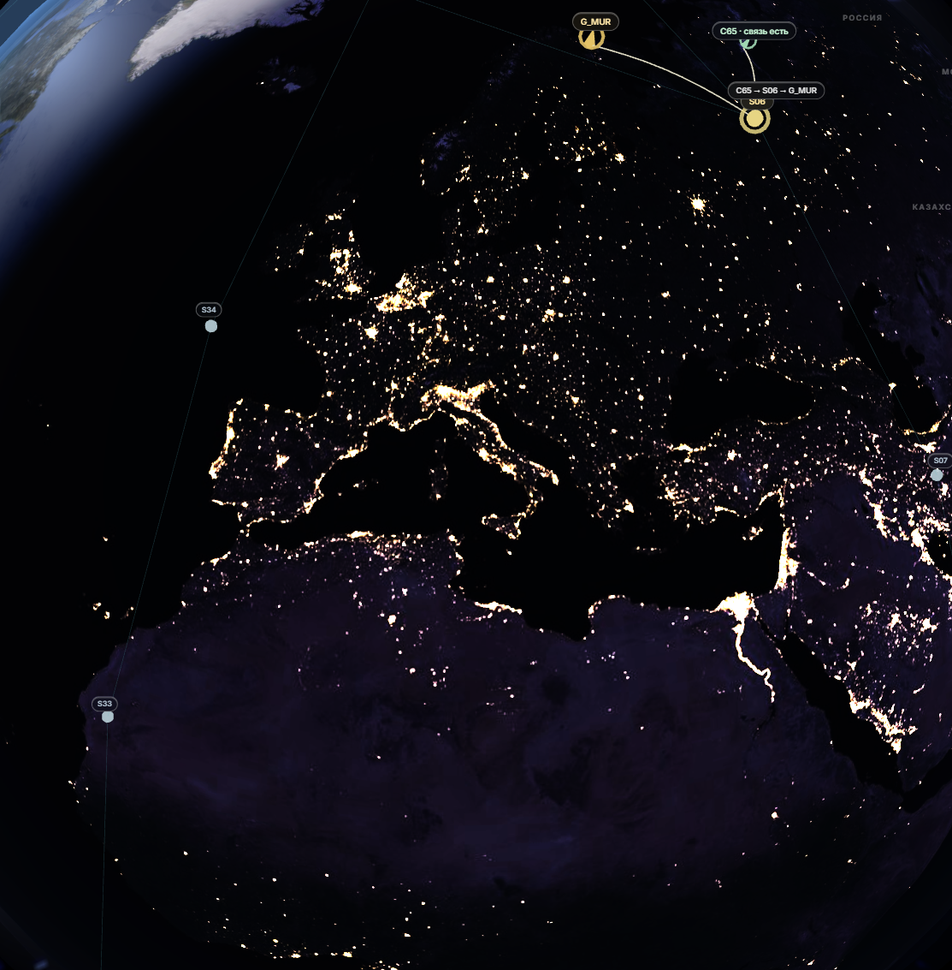
POLAR MESH
Связь для Севера,
которую можно
спроектировать
Команда Ростов · КосмоХакатон 2026
Цель: сквозная доступность ≥ 90%

Slide 2

О чём задача
Северным клиентам нужен не «спутник в небе», а путь до шлюза через группировку. Видеть аппарат — ещё не значит доставить данные.
C65 · C70 · C72
северные терминалы
ISL-меш
ретрансляция только через спутники
G_MUR
выход в наземную сеть

Slide 3
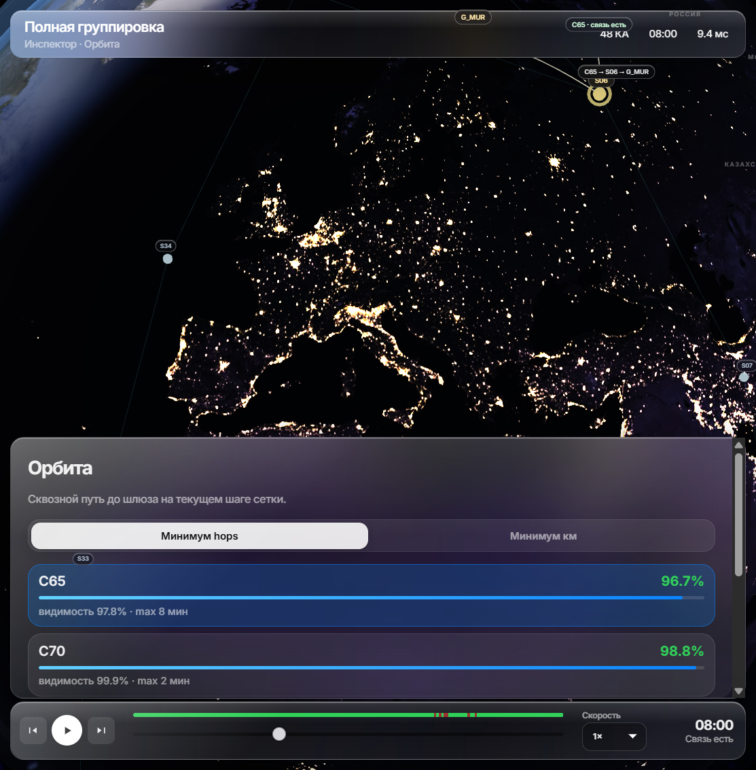
Интерфейс, в котором можно пройти весь сценарий жюри
Глобус · таймлайн · метрики доступности · маршрут в один взгляд

Slide 4
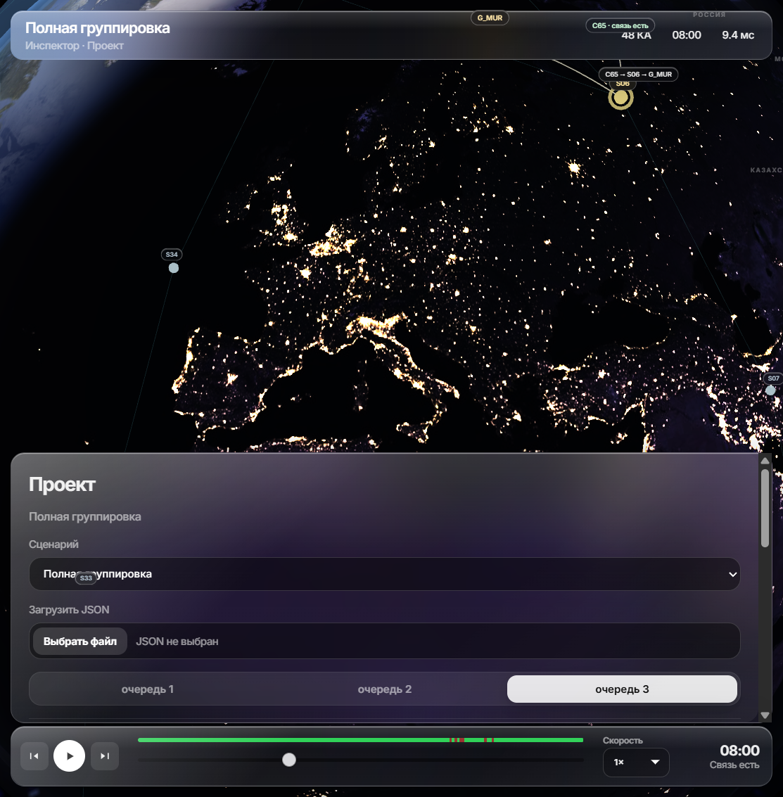
Проектируем, а не просто смотрим
Меняем очередь запуска и ориентацию плоскостей.
Считаем сутки на сетке кейса.
Сразу видим, тянем ли цель 90% — и где рвётся связь.
На полной группировке сейчас:
C65 — 96.7% C70 — 98.8% C72 — 98.9%
Цель кейса — 90%. Мы её перекрываем.

Slide 5
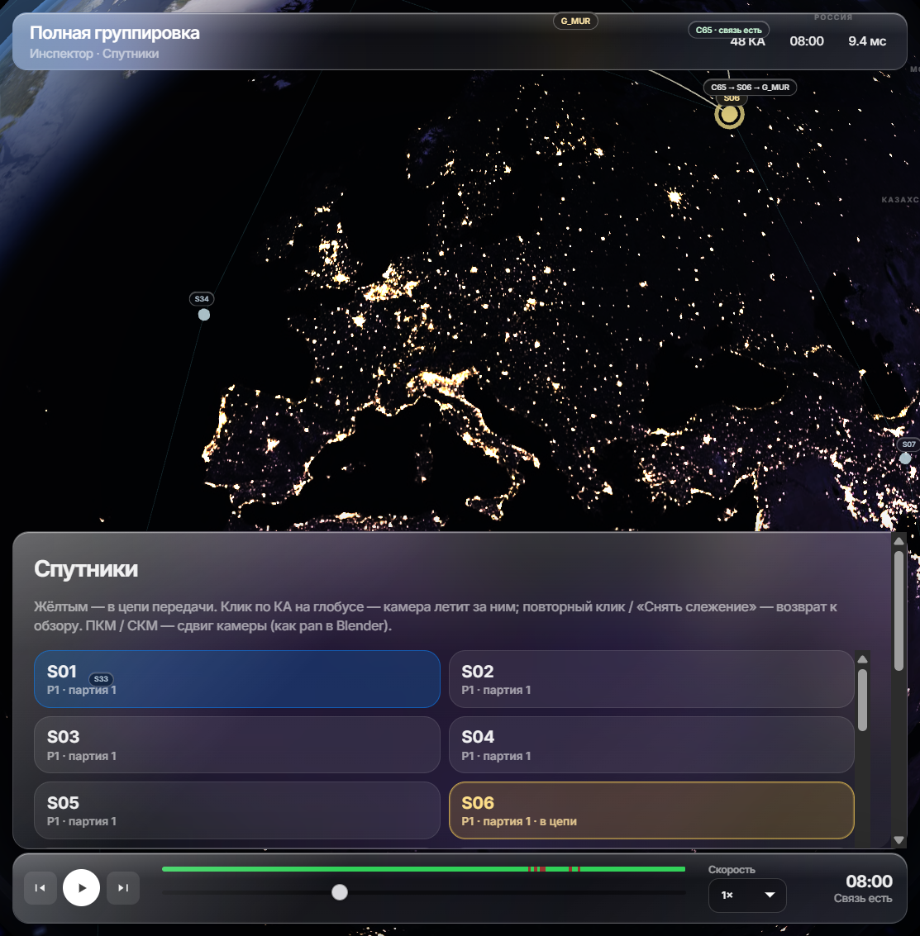
Кто реально несёт трафик — видно сразу
Жёлтым — аппараты в текущей цепи. Остальные спокойнее, но читаемы даже на ночной стороне.

Slide 6
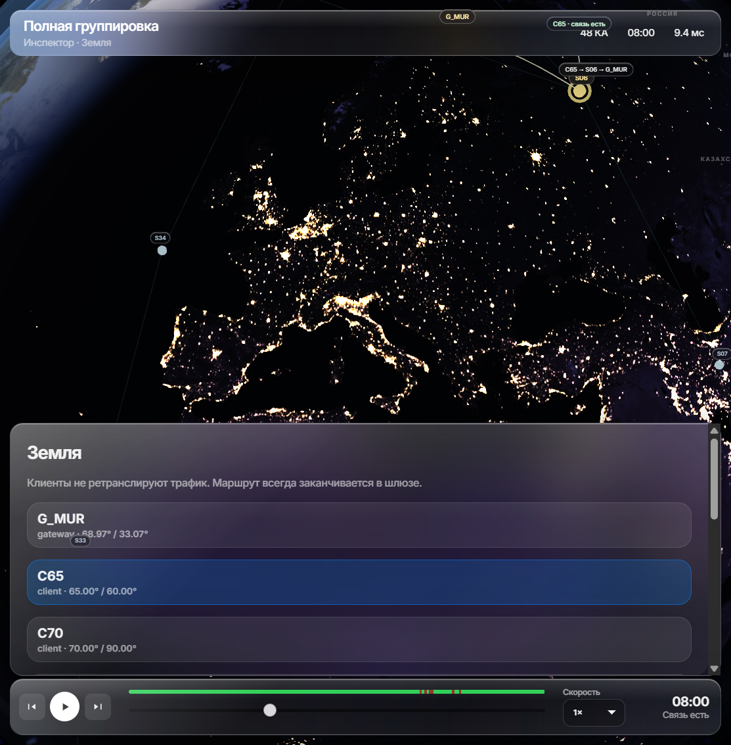
Ломаем сеть специально — и смотрим, что остаётся
Отказ КА
Отключение шлюза
Сигнал «нет связи»
Показываем не только «упало»,
но и почему: нет видимости,
дыра в ISL или шлюз offline.

Slide 7
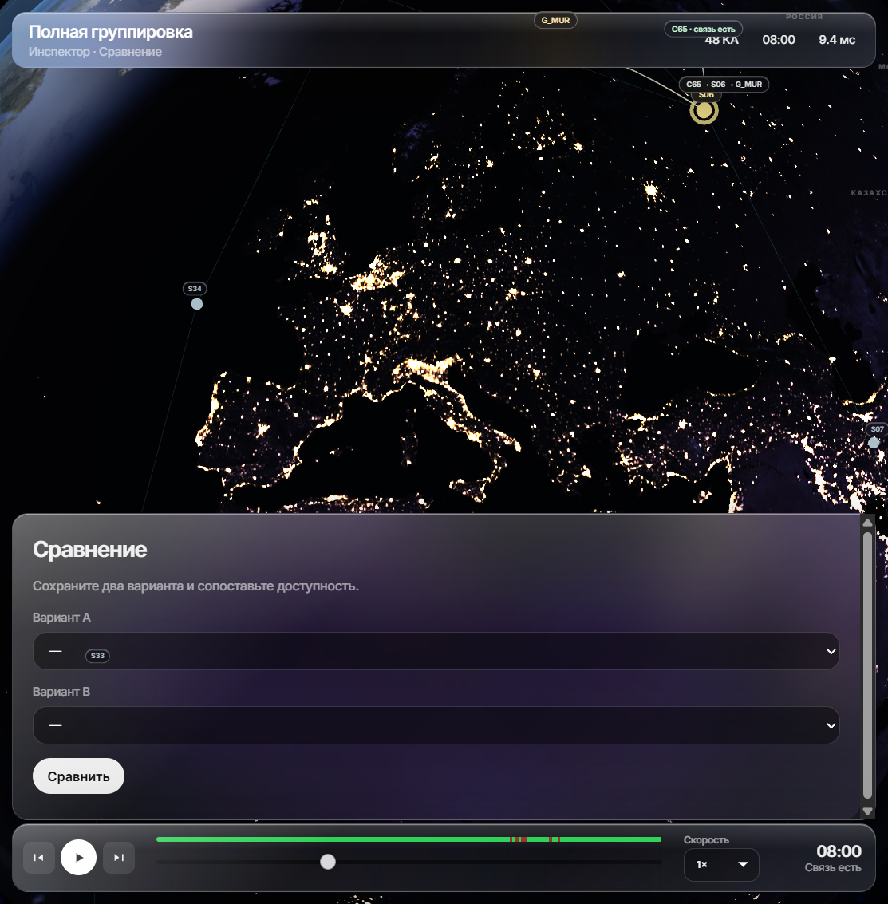
Два варианта рядом — выбираем глазами и цифрами
Сохранили конфиги → сравнили availability и перерывы → оставили тот, что держит север.

Slide 8
Под капотом — без магии, по правилам кейса
Геометрия
официальный geometry.py организаторов
Маршруты
BFS по hops и Dijkstra по километрам
Правило сети
земля не ретранслирует — только КА
Выгрузка
cosmo-A-result-1.0 + сценарий целиком

Slide 9
Polar Mesh
Спроектировать · проверить на отказах ·
сравнить · выгрузить результат.
Команда Ростов

